Slide 1
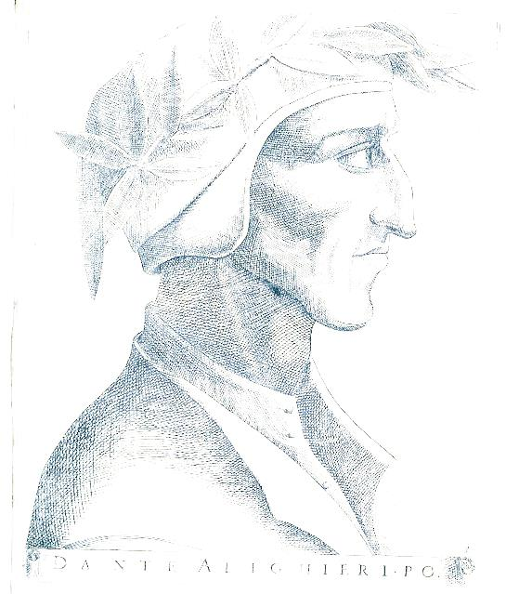
La 3UD del Liceo Rosmini di Trento presenta alcuni pannelli espositivi utilizzati per la restituzione effettuata a conclusione del Progetto: Dante, una guida preziosa

Slide 2
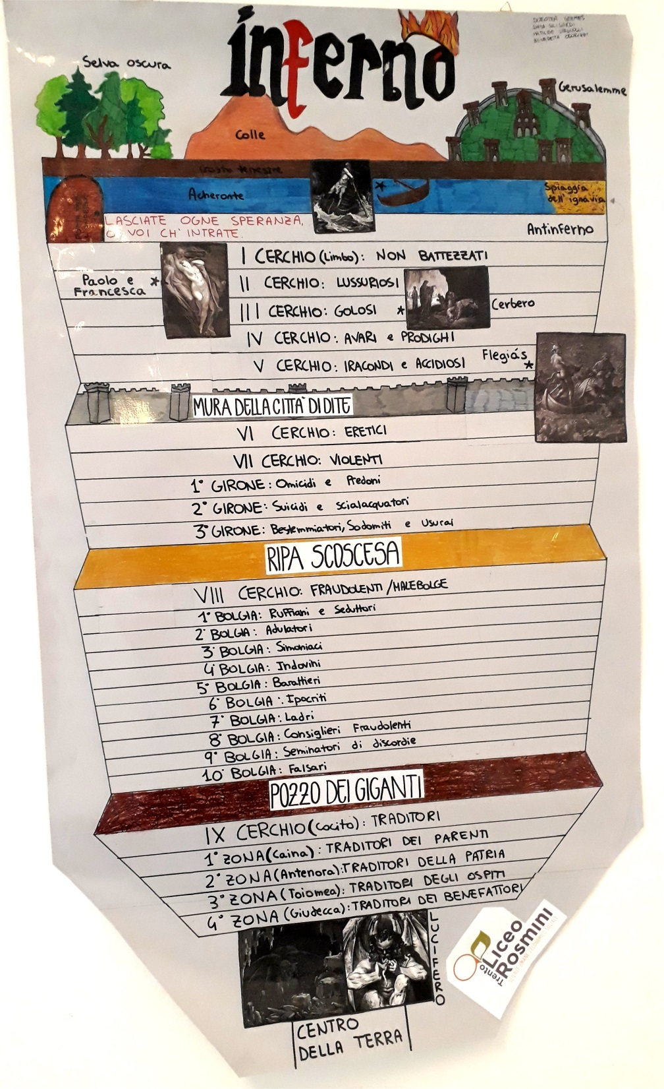

Slide 3
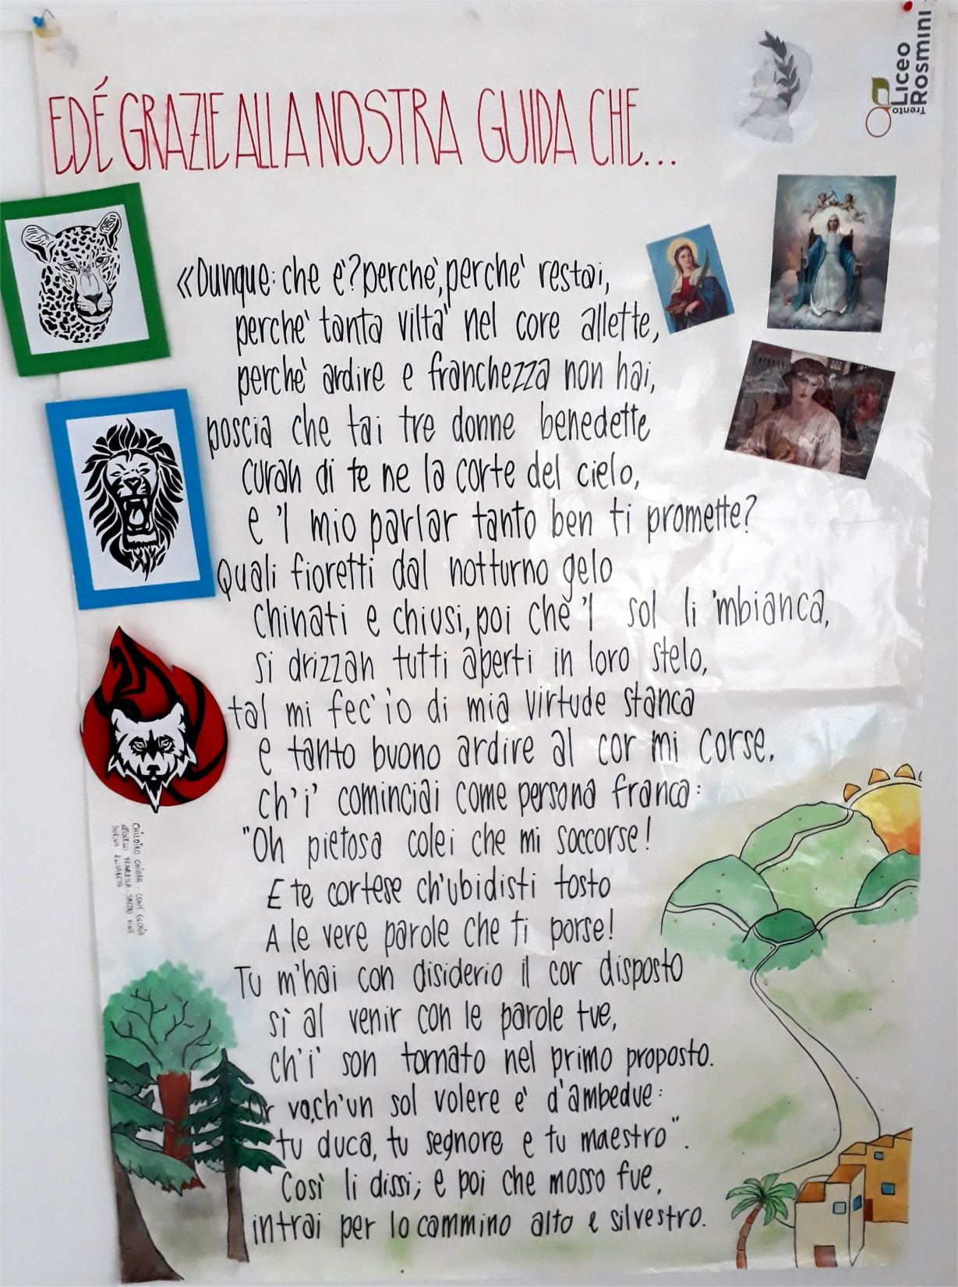

Slide 5
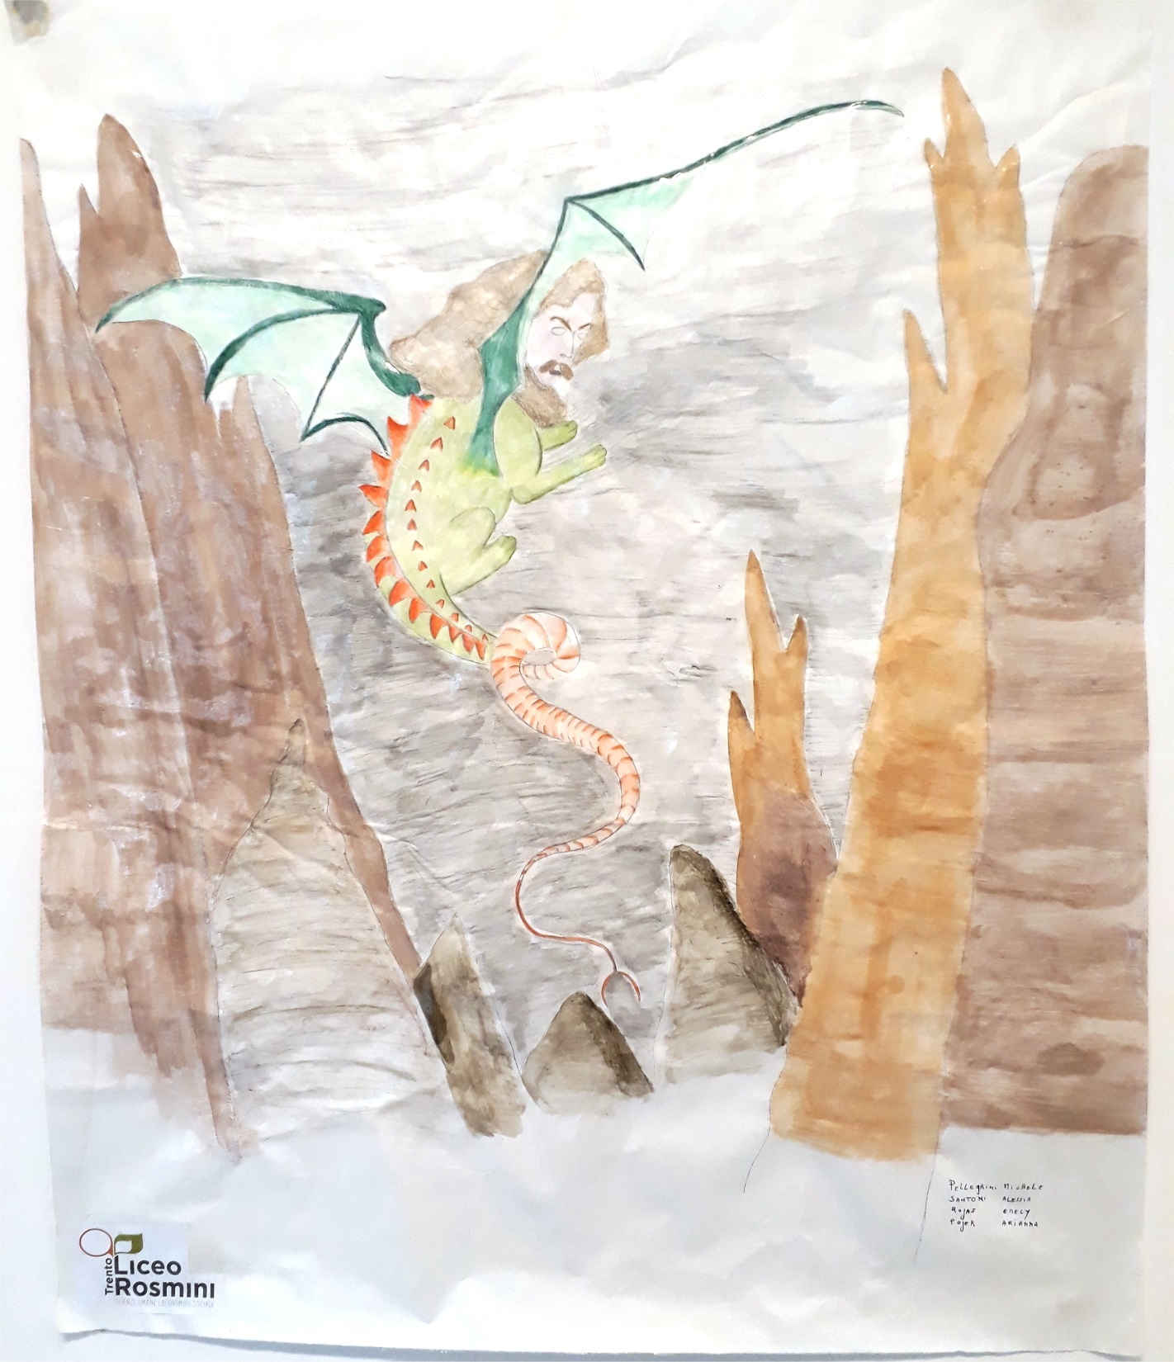

Slide 6
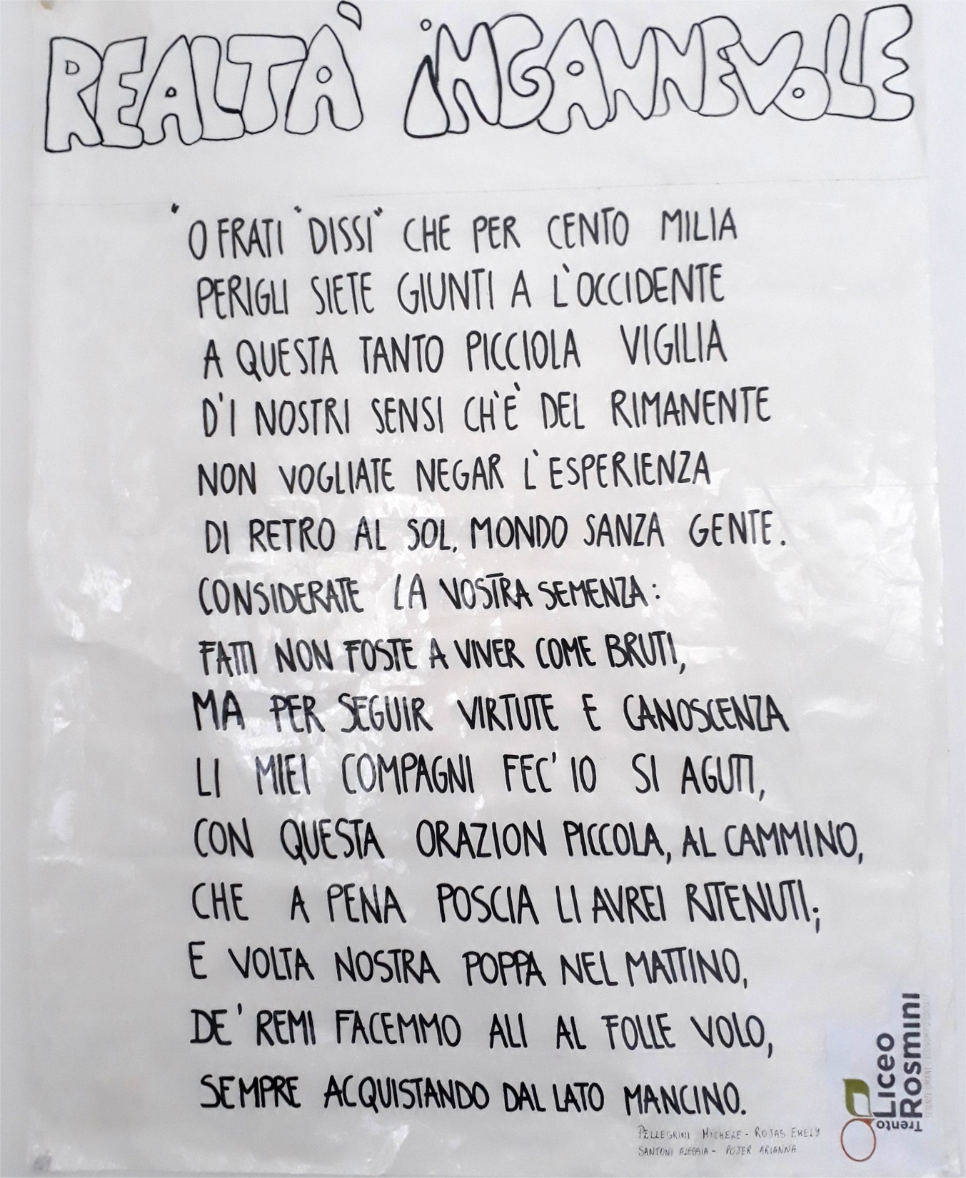

Slide 7
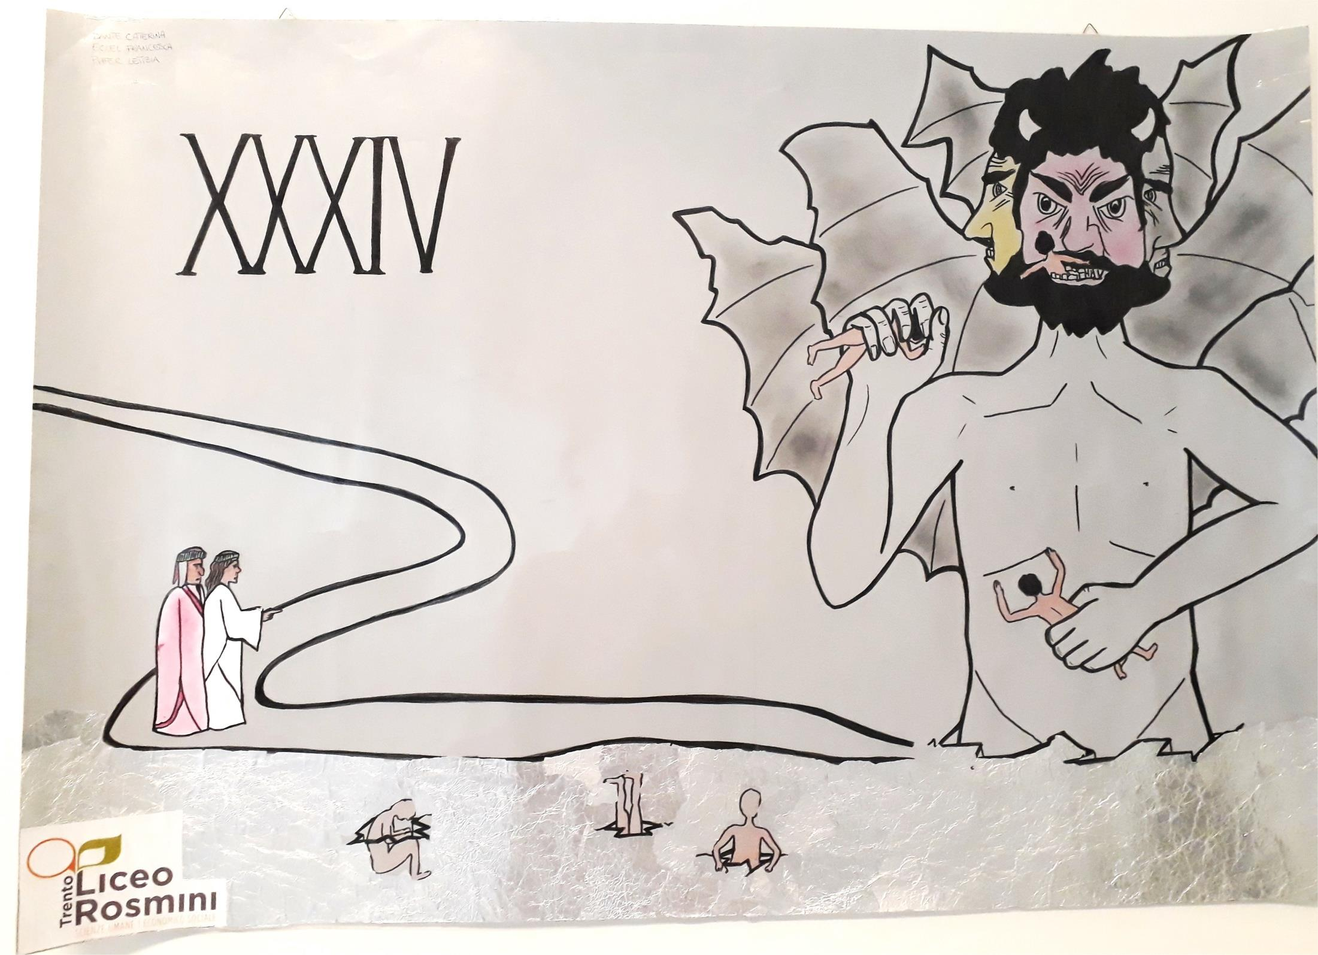

Slide 8
La classe 3eD
con:
Chiara Chiloiro, Gloria Cont, Caterina Dante, Francesca Eccel, Emanuela Ferracane, Gioia Gentili, Dorotea Gremes, Maurizio Gretter, Francesca Leonelli, Federica Longo, Benedetta Odorizzi, Chiara Paolazzi, Michele Pellegrini, Georgia Perpruner, Lucia Petti, Letizia Piffer, Arianna Pojer, Emely Daysi Rojas Chalam, Hina Sajjad, Alessia Santoni, Sofia Siligardi, Metilde Spagnolli, Elisabetta Surina
ringrazia!

